Slide 1
Deeltje-Golf-Licht?
Bericht van secretariaat: Op de parkeerplaats staat een zwarte golf met lichten aan.

Slide 2

Dualiteit demonstreren: Interferentie van fotonen met zichzelf in een uitleenkoffer
IMPULS Project
Aernout van Rossum
Ed van den Berg
Wim Sonneveld
Enno van der Laan

Slide 3
Programma
Introductie dubbelspleet
Technische informatie
Uitproberen in groepjes
Ervaringen, onderzoek en didactiek

Slide 4
Introductie
De dubbelspleet illustreert quantum eigenschappen:
Golf eigenschappen van deeltjes (dualiteit)
Determinisme versus kans processen
Waarschijnlijkheid en golffunctie
Superpositie

Slide 5
Geschiedenis 1: Licht/Fotonen
Corpusculaire (Newton) versus golf theorie (Huygens)
Young & Fresnel, ….Poisson (vanaf 1800)
Fizeau/Foucault lichtsnelheid in water (±1850)
Polarisatie ….. Ether
Maxwell
Foto-elektrisch effect
Einstein’s uitleg …. Fotonen 1905
Compton effect 1923
Interferentie “single photons” Aspect & Grangier ±1985

Slide 6
Geschiedenis 2 elektronen, neutronen, C60
Davisson & Germer electron diffractie (1926)
J önsson (1961) dubbelspleet elektronen
1988 Zeilinger neutronen
1999 Zeilinger Buckminster fullerene C₆₀

Slide 7
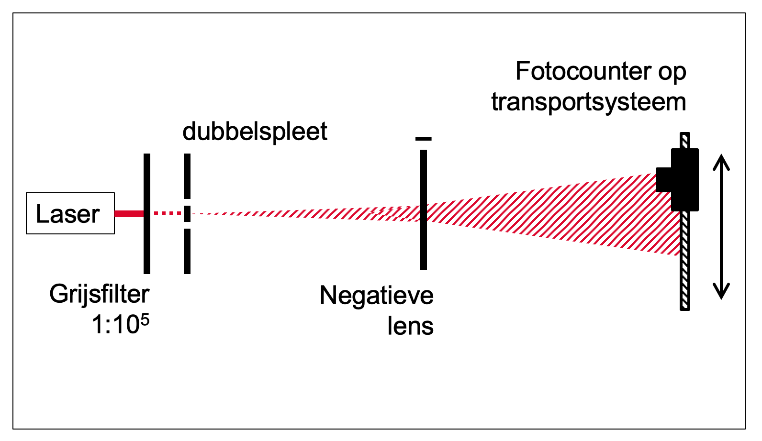
Dubbelspleet interferentie van 1 voor 1 fotonen
Of 1:10⁶
Notes:
Aernout, ik vertel alleen over de attenuator en de berekening van het aantal fotonen. Dan ga jij verder met de rest van de details.

Slide 8
Berekening afstand tussen fotonen
Vermogen 5.0 mW, na filter10⁻⁶ is er 5.0 ⋅10⁻⁹ W
Energie per foton van 635 nm is:
E= hf = hc/λ= 6.63⋅10⁻³⁴ [Js] 3.00⋅10⁸[m/s]/(635⋅10⁻⁹[m])
= 3.13⋅10⁻¹⁹ J.
Spleet oppervlak is 15% van bundeldoorsnede, dus aantal fotonen/s is:
0,15 ⋅ 5.0 ⋅ 10⁻⁹ [J/s]/(3,13 ⋅ 10⁻¹⁹[J]) = 2,4 ⋅ 10⁹ [fotonen/s]
Spreid deze fotonen over 3.0 •10⁸ m dan is de afstand tussen fotonen: 3.0 •10⁸ m/ 2.4⋅10⁹ = 13 cm, dus hooguit 2 fotonen tussen spleten en scherm.

Slide 9
Technische informatie
0,3/0,1 mm
0,4/0,1 mm
afsluit

Slide 10
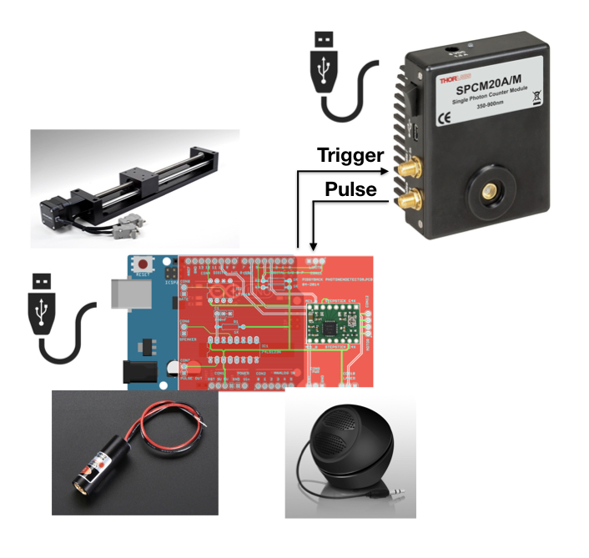

Slide 11
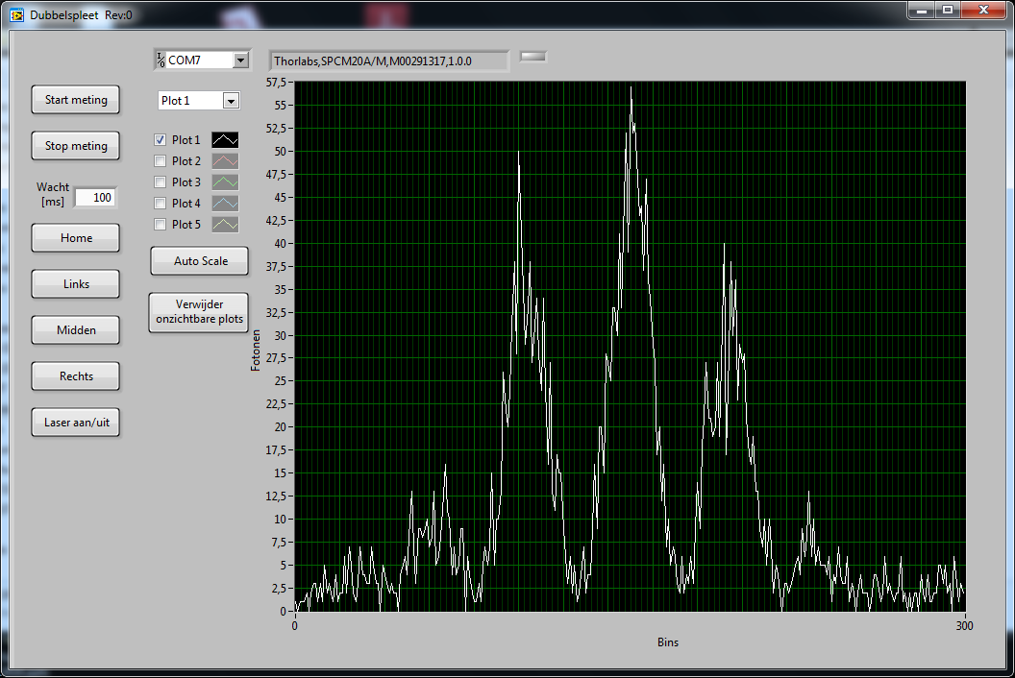

Slide 12
In groepjes uitvoeren van het experiment

Slide 13
In demonstraties ………
Zien leerlingen wat we hen willen laten zien?
Begrijpen leerlingen wat we hen willen laten begrijpen?
Probeer korte informele interviews
Verfijn de demo didactiek

Slide 14
Golf-deeltje dubbelspleet interviews met 24 leerlingen van 4 scholen
Problemen
Verschil tussen deeltjes en golven.
Weinig verwondering, “het zal wel”.
Leerlingen zien geen connectie met de de Broglie golflengte
Positief
Vragen over de PhET applet worden goed beantwoord.
Nieuwe didactische opzet…..

Slide 15
Didactiek van de dubbelspleet demo
Klassiek: golf-deeltje verschil … localisatie
Dubbelspleet met verfdeeltjes (planten sproeier met gekleurd water).
Dubbele spleet met een parallelle bundel.
Dubbelspleet met laser.
Dubbelspleet met 1 voor 1 fotonen
Discussie van detector bij spleet
PhET applet
Begin volgende les: dr Quantum
Voorspelling bij elke stap (POE)
Expliciete connectie met de Broglie golflengte

Slide 16
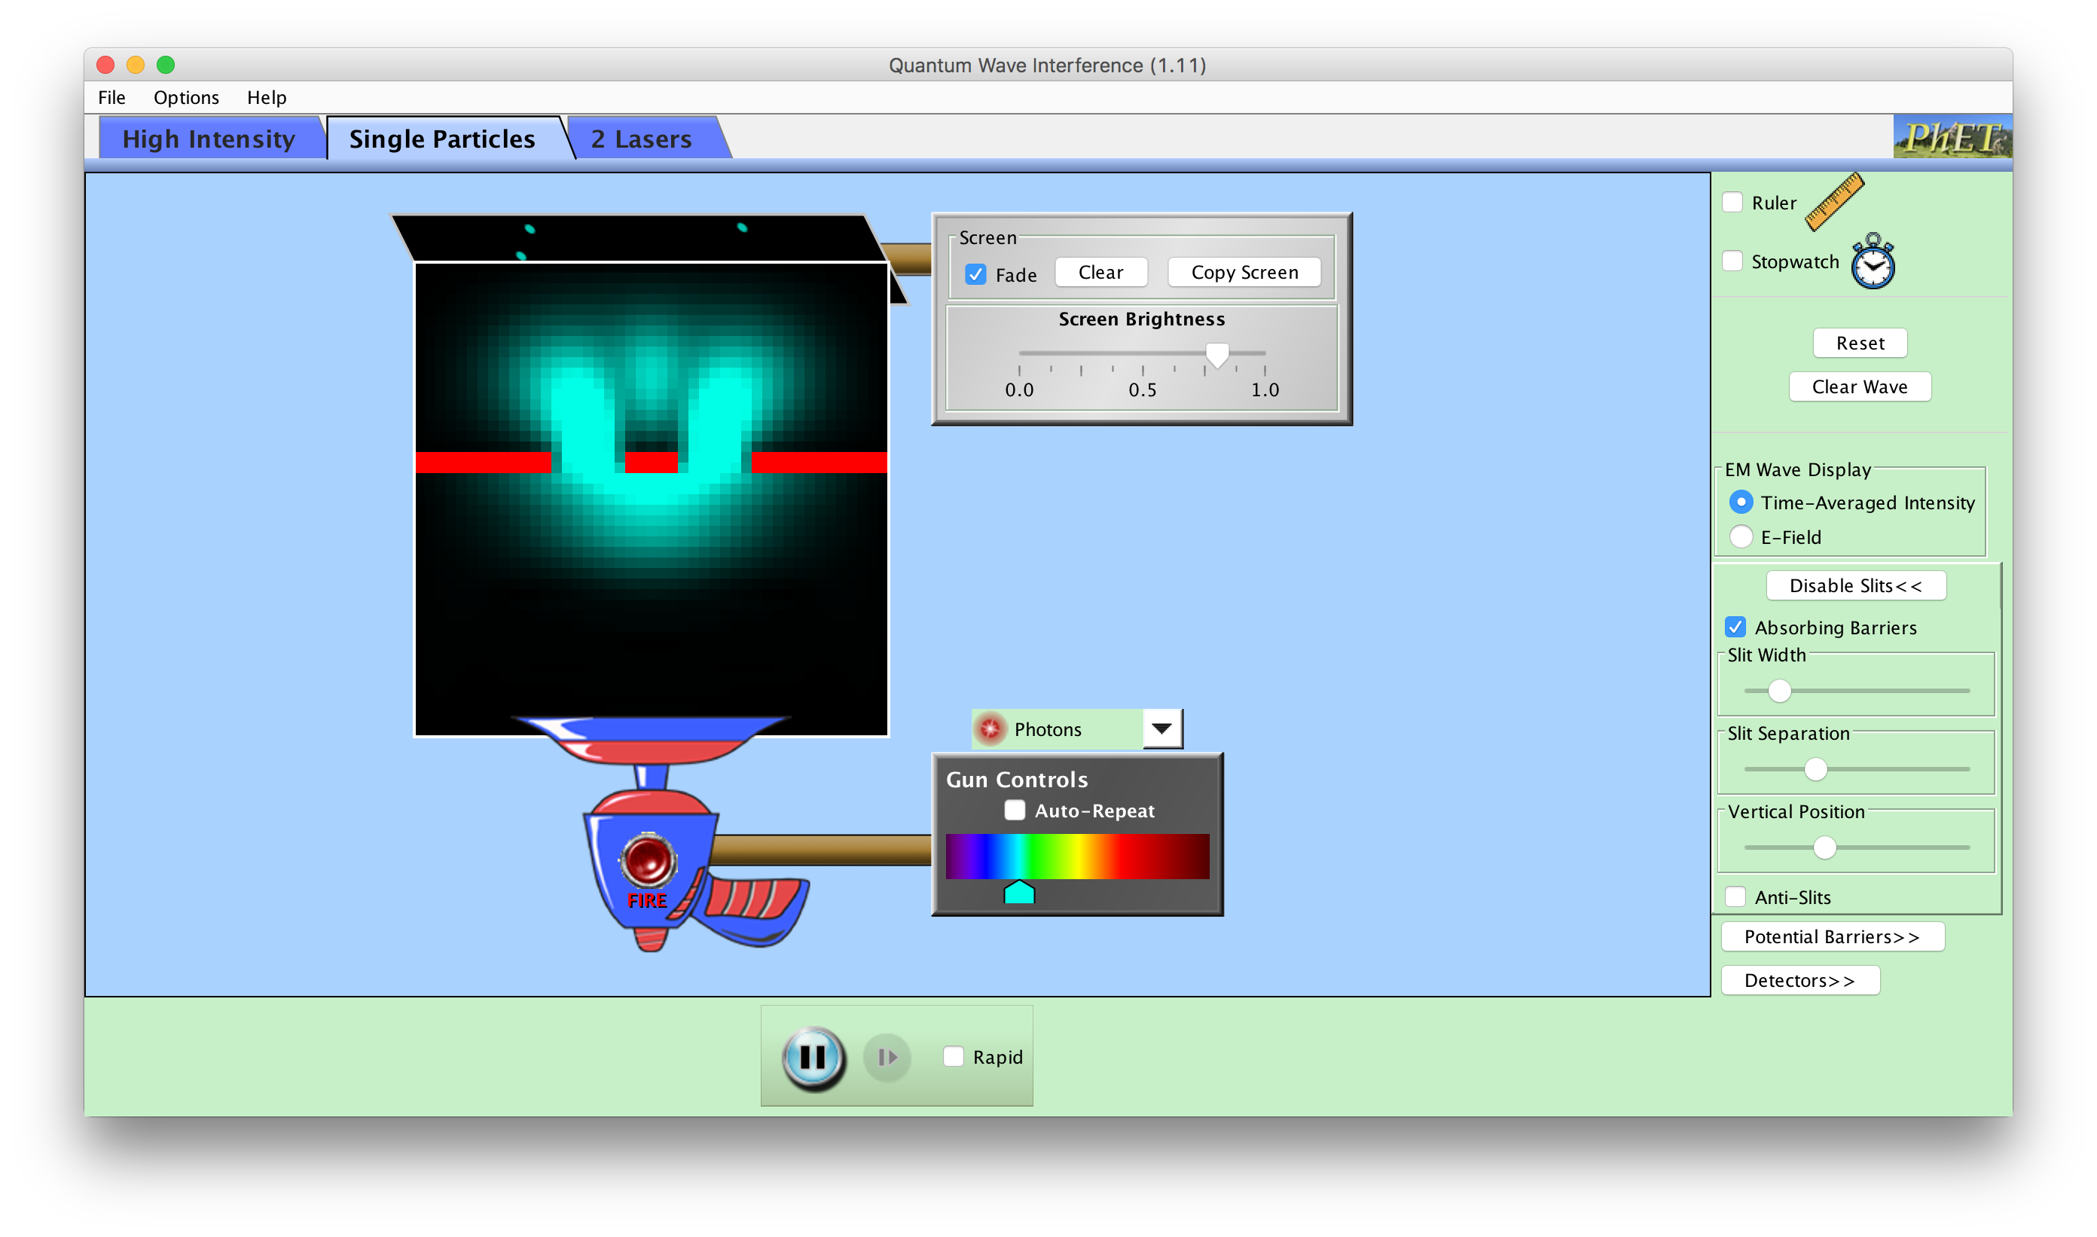
PhET quantum wave interference
Waar is het foton? Welk pad volgt het? Mag je dat vragen? Kan het elk punt van het scherm bereikt worden, ook in de “schaduw” van de spleten?

Slide 17
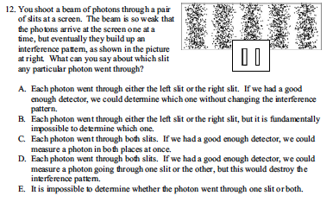
Kagan/Perkins/Wieman dubbelspleet item

Slide 18
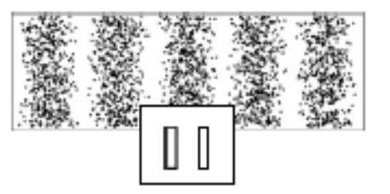
Je schiet een bundel fotonen door een dubbelspleet naar een scherm. De bundel is zo zwak dat de fotonen 1 voor 1 bij het scherm aankomen, maar uiteindelijk bouwen ze een interferentiepatroon op zoals op het plaatje.
Wat is er te zeggen over welke spleet een bepaald foton passeerde?
Elk foton gaat òf door de linker òf door de rechter spleet. Als we een goede detector hadden, dan konden we bepalen door welke zonder dat het interferentiepatroon zou veranderen.
Elk foton ging door de linker of rechter spleet, maar het is in principe onmogelijk te bepalen door welke.
Elk foton gaat door beide spleten. Als we een goede detector hadden, dan zouden we het foton op beide plaatsen tegelijkertijd kunnen meten.
Elk foton gaat door beide spleten. Als we een goede detector hadden, dan zouden we het foton in de ene of de andere spleet kunnen meten, maar dan zou er geen interferentiepatroon meer te zien zijn.
Het is onmogelijk te bepalen of het foton door één spleet of beide spleten gaat.

Slide 19
Tenslotte
DUBBELSPLEET
Prachtige demo die het contrast klassiek versus quantum illustreert (golf-deeltje dualiteit, kansproces, superpositie)
VOORKENNIS: begrip van verschil tussen klassieke golf en klassiek deeltje
Volg de voorgestelde serie demo’s (zie NVOX)
PhET applet is belangrijk voor de details
Pas op, de exotica van quantum is interessant, maar quantum is een volwassen tak van fysica met veel toepassingen en uiterst precieze voorspellingen.

Slide 20
DIGITALE MATERIALEN EN UITLEEN
Socrative (b.socrative.com) Room number: 804868
      Geef hier je e-mail adres voor deze presentatie
Lesbeschrijving dualiteit demo
Technische handleiding voor demonstratie
NVOX artikel oktober 2018
UITLEEN:
Delft: W.Sonneveld@tudelft.nl
Twente: j.h.a.kooiker@utwente.nl
Groningen: j.e.van.der.laan@rug.nl

Slide 21


Design
Pretest
teaching
+
Demo1
Interview
teaching
+
Demo2
Interview
Posttest
Pretest about prerequisite concepts (wave, particle, difference wave-particle)
Teaching demo’s in 5 schools:
  Double slit single photon interference
  Microwave tunneling
  PhET applets
Observations: Classroom observations
Interviews with 24 students at 4 schools, immediately after demo, or at the end.
Posttest for 112 students in 3 schools

